Slide 1







UBND QUẬN LONG BIÊN
TRƯỜNG MẦM NON HỒNG TIẾN
LĨNH VỰC: PHÁT TRIỂN NHẬN THỨC
Hoạt động làm quen với toán
Đề tài: Nhận biết ý nghĩa của các con số
trong cuộc sống hàng ngày
Lứa tuổi: MGL (5-6 tuổi)
Giáo viên: Nguyễn Thị Hải Yến

Slide 2

1.Ổn định tổ chức

Slide 3

2.Phương pháp, hình thức tổ chức
a.Ôn đếm nhận biết số lượng trong phạm vi 9

Slide 4
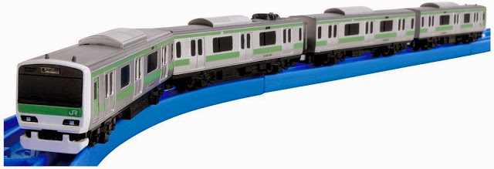

Slide 5
Câu hỏi số 1: Con hãy đếm xem có bao nhiêu toa tàu hỏa ?
a)
4 toa tàu
b)
5 toa tàu
c)
6 toa tàu
d)
7 toa tàu
Submit
Clear
Submit
Clear
Correct - Click anywhere to continue
You did not answer this question completely
Your answer:
The correct answer is:
You answered this correctly!
Try again
You must answer the question before continuing
Incorrect - Click anywhere to continue

Slide 6
1
2
3
4
4

Slide 7
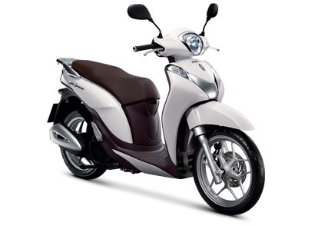

Slide 8
Câu hỏi số 2: Có bao nhiêu chiếc xe máy?
Con hãy đếm và tìm thẻ số tương ứng ?
a)
b)
7 chiếc xe máy
6 chiếc xe máy
d)
9 chiếc xe máy
c)
8 chiếc xe máy
Submit
Clear
Submit
Clear
Your answer:
Correct - Click anywhere to continue
You answered this correctly!
The correct answer is:
You did not answer this question completely
Try again
You must answer the question before continuing
Incorrect - Click anywhere to continue

Slide 9
8

Slide 10
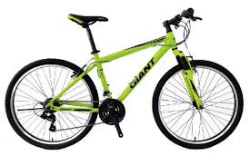

Slide 11
Câu hỏi số 3: Có bao nhiêu chiếc xe đạp?
Con hãy đếm và tìm thẻ số tương ứng
a)
6 chiếc xe đạp
b)
7 chiếc xe đạp
c)
8 chiếc xe đạp
d)
9 chiếc xe đạp
Submit
Clear
Submit
Clear
Correct - Click anywhere to continue
The correct answer is:
You answered this correctly!
Your answer:
Incorrect - Click anywhere to continue
You did not answer this question completely
Try again
You must answer the question before continuing

Slide 12
9

Slide 13
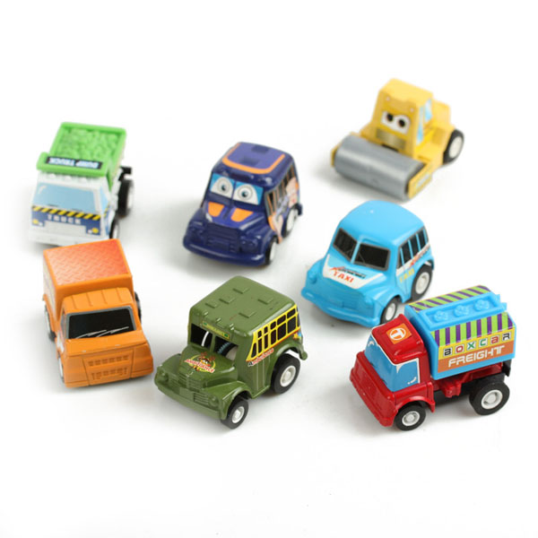

Slide 14
Câu hỏi số 4: Thỏ em có bao nhiêu chiếc xe ô tô đồ chơi? Con hãy đếm và tìm thẻ số tương ứng?
a)
3 chiếc ô tô
b)
5 chiếc ô tô
c)
d)
9 chiếc ô tô
7 chiếc ô tô
Submit
Clear
Submit
Clear
Incorrect - Click anywhere to continue
Correct - Click anywhere to continue
Your answer:
You answered this correctly!
You did not answer this question completely
Try again
The correct answer is:
You must answer the question before continuing

Slide 15
4
1
5
2
6
3
7
7

Slide 16

b.Ý nghĩa của các con số
trong cuộc sống hàng ngày

Slide 17
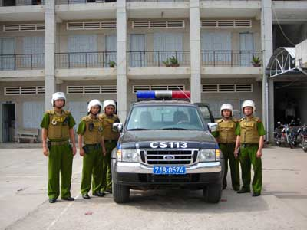

Slide 18


113

Slide 19
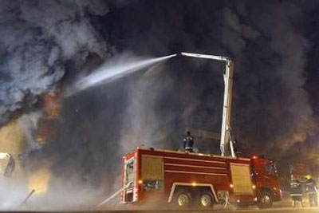

Slide 20
114

Slide 21
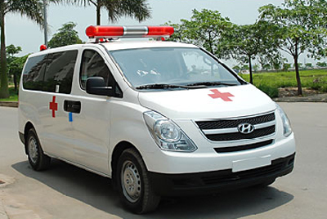

Slide 22
115

Slide 23
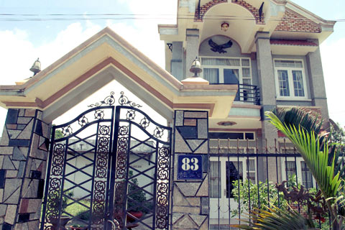

Slide 24
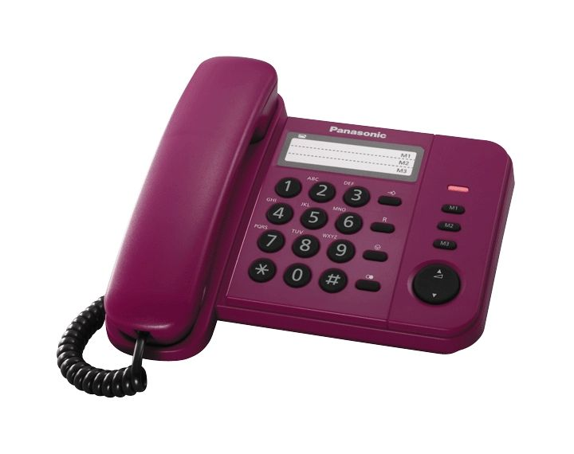

Slide 25

19 5

Slide 26

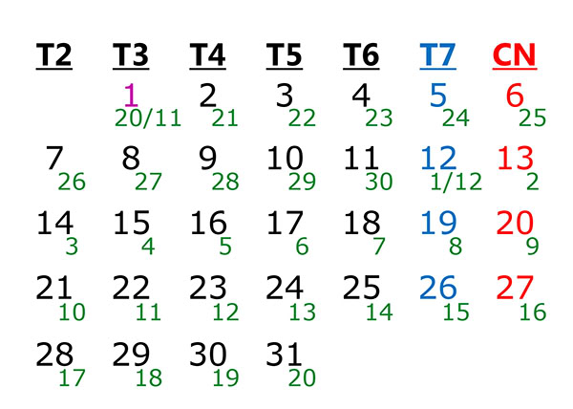

Slide 27
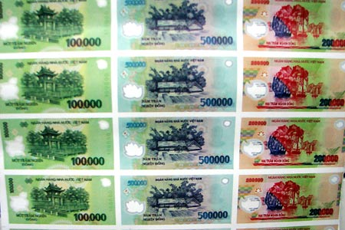

Slide 28
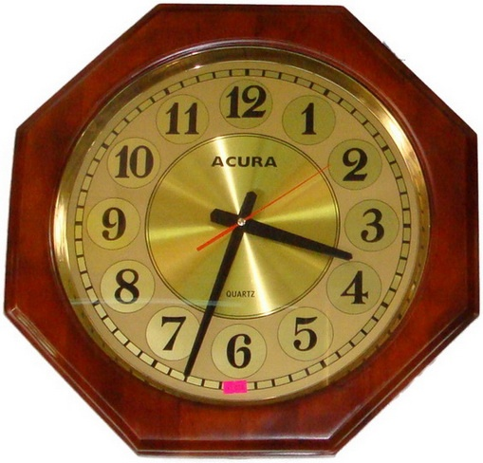

Slide 29
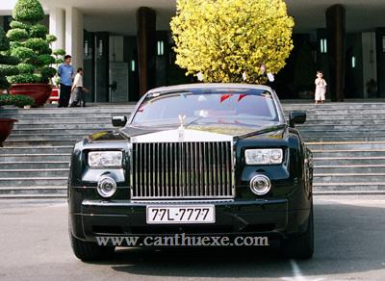
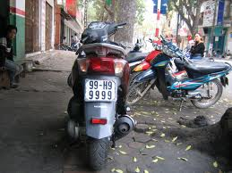
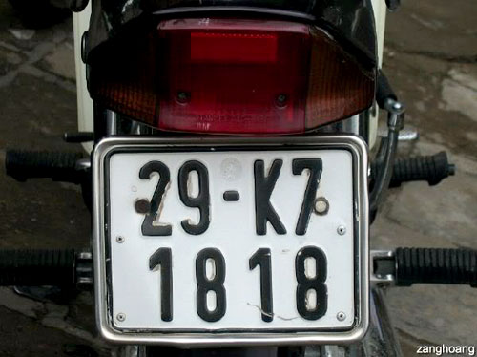

Slide 30
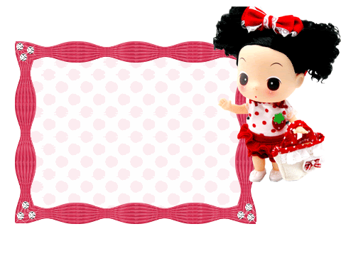

Trò chơi

Slide 31

Trò chơi 1:
Ai nhanh hơn

Slide 32
Thø 2.Thø 3.Thø 4.Thø 5.... Thø 7. Chñ nhËt

Slide 33
Câu hỏi số 1: Các con hãy tìm ngày trong tuần còn thiếu ?
a)
Thứ 2
b)
Thứ 3
c)
Thứ 5
d)
Thứ 6
Submit
Clear
Submit
Clear
Correct - Click anywhere to continue
You did not answer this question completely
You must answer the question before continuing
Your answer:
The correct answer is:
You answered this correctly!
Try again
Incorrect - Click anywhere to continue

Slide 34
Thø 2.Thø 3.Thø 4.Thø 5.Thứ 6 Thø 7. Chñ nhËt

Slide 35


Slide 36
Câu hỏi sô 2: Con hãy tìm những số còn thiếu trên bàn phím điện thoại?
a)
1 và 3
b)
2 và 4
c)
5 và 7
d)
6 và 8
Submit
Clear
Submit
Clear
Correct - Click anywhere to continue
Your answer:
You answered this correctly!
The correct answer is:
You must answer the question before continuing
You did not answer this question completely
Try again
Incorrect - Click anywhere to continue

Slide 39
Câu hỏi số 3: Con hãy tìm những số còn thiếu trên đồng hồ nhé?
a)
1, 3, 5 và 7
b)
1,3,6 và 8
c)
1, 3,6 và 9
d)
1,3,7 và 9
Submit
Clear
Submit
Clear
Correct - Click anywhere to continue
Your answer:
You did not answer this question completely
The correct answer is:
You answered this correctly!
Try again
You must answer the question before continuing
Incorrect - Click anywhere to continue

Slide 41
Trò chơi 2:
Chung sức

Slide 42
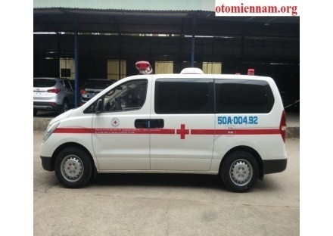
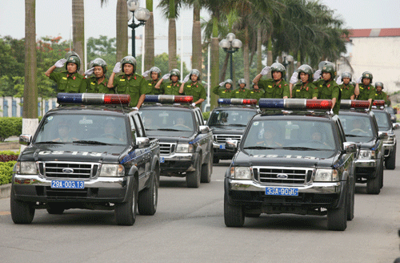
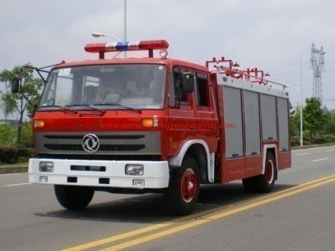
Câu hỏi số 1: Số điện thoại khẩn cấp 113 là số của ai?
a)
Xe cứu thương
b)
Cảnh sát
c)
Xe cứu hỏa
Submit
Clear
Submit
Clear
Correct - Click anywhere to continue
Your answer:
You answered this correctly!
The correct answer is:
You did not answer this question completely
You must answer the question before continuing
Incorrect - Click anywhere to continue

Slide 43
Câu hỏi số 2: Số điện thoại khẩn cấp 115 sẽ gọi đến ai?
a)
Xe cứa thương
b)
Cảnh sát
c)
Xe cứu hỏa
Submit
Clear
Submit
Clear
Correct - Click anywhere to continue
Your answer:
You answered this correctly!
You did not answer this question completely
You must answer the question before continuing
Incorrect - Click anywhere to continue
The correct answer is:
Try again

Slide 44
Câu hỏi số 3: Số điện thoại khẩn cấp 114 gọi đến đâu?
a)
Cảnh sát
b)
Xe cứu hỏa
c)
Xe cứu thương
Submit
Clear
Submit
Clear
Correct - Click anywhere to continue
Your answer:
You answered this correctly!
Try again
The correct answer is:
You did not answer this question completely
You must answer the question before continuing
Incorrect - Click anywhere to continue

Slide 45


3.KÕt thóc:
Chóng m×nh cïng ®Õm

